Slide 2
بسمه تعالی
وزارت جهاد کشاورزی
سازمان جهاد کشاورزی استان گیلان
گزارش مدیریت آفت مگس زیتون
سال زراعی 95-94
مهرماه 95

Slide 3
مقدمه:
روغن نباتی از اقلام مهم سبد غذایی خانوار در اغلب کشورها از جمله ایران می باشد تامین روغن نباتی مورد نیاز و کاهش وابستگی آن به خارج همواره از اهداف مهم بخش کشاورزی کشور است .به همین جهت توسعه کشت دانه های روغنی از اهمیت ویژه ای برخوردار بوده و در این راستا توسعه کشت باغات زیتون نیز از راهکارهای مهم پیش بینی شده می باشد.
در 25 کشور دنیا زیتون کشت می شود زیتون از درختان بومی منطقه مدیترانه بوده و 97% از 800 میلیون اصله زیتون ( 10 میلیون هکتار ) موجود در جهان در این ناحیه قرار دارد. در ایران نیز از اوائل دهه هفتاد و در راستاي كاستن از وابستگي به واردات روغن ، مقرر شد تا در قالب طرح طوبي سطح زير كشت برخي محصولات از جمله زيتون در كشور افزايش پيدکند.بر اساس آمار های موجود سطح زیر کشت باغات زیتون در ایران بیش از 130 هزار هکتار می باشد جهش افزایشی سطح زیر کشت باغات زیتون از 15 هزار هکتار به بیش از 130 هزار هکتار در دهه اخیر از نتایج این چشم انداز می باشد.

Slide 4
مقدمه:
آفات وبیماریها از عوامل مهم تهدید کننده و محدود کننده توسعه کشت زیتون یا هر نبات دیگری می باشند، بنحوی که براساس آمارهای اعلام شده بیش از 30 درصد محصول زیتون دنیا بر اثر حمله آفات ، بیماریها و علف های هرز از بین می روند . دور بودن مناطق کشت زیتون ایران ازمناطق تحت کشت این نبات در حوزه مدیترانه تاکنون باعث قرنطینه بودن کشور نسبت به آفات مهم و خطرناک رایج در کشورهای مذکور بوده ولی متاسفانه در سالهای اخیر عدم رعایت مسائل قرنطینه ای و واردات زیتون خارج از کنترل و نظارت باعث ورود آفت مهم مگس زیتون به کشور شد. با ورود مگس میوه زیتون در ایران در سال 1383 متاسفانه نگرانی هایی نسبت به دستیابی به اهداف پیش بینی شده بروز نموده است.

Slide 5
- پراکنش آفت مگس زیتون در جهان:
این گونه در تمام کشورهای زیتون خیز حاشیه دریای مدیترانه وجود دارد و در آسیا، کشورهای قبرس، گرجستان، آذربایجان، ارمنستان، هندوستان، فلسطین اشغالی، اردن، لبنان، پاکستان، سوریه و ترکیه به این آفت آلوده هستند.
پراکنش آفت مگس زیتون در ایران:
این آفت تا سال1383 برای کشور ایران جزو آفات قرنطینه خارجی محسوب می شد ولی در تابستان این سال از طریق مرزهای غربی وارد کشور شده و به نظر می رسد که در آن سال بیش از 50 درصد از محصول زیتون مورد حمله واقع شد؛ در برخی از نقاط شهرستان هاي رودبار، طارم وبخش طارم سفلي و در باغاتی که به علت تکمیل روند تولید روغن و یا هر علت دیگر با تاخیر و در طی ماههای آبان وآذر برداشت انجام گردید، خسارت دوچندان بود. و در حال حاضر این آفت درتمام مناطق زیتونکاری کشور به ویژه در استانهای گیلان، قزوین، زنجان و گلستان وجود دارد.

Slide 6
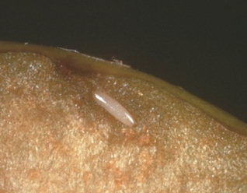
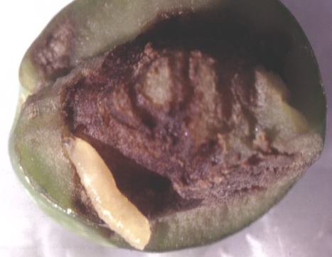
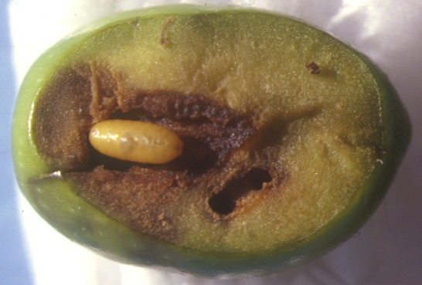
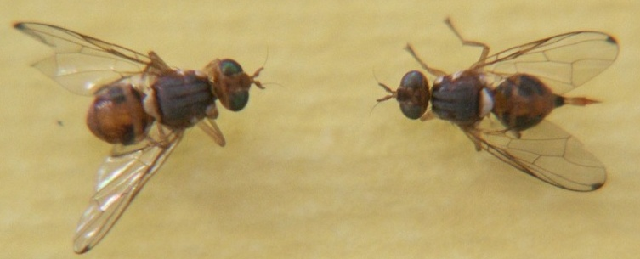
سیکل زندگی مگس زیتون:
تخم مگس زیتون در زیر پوست میوه زیتون
لارو سن آخر مگس زیتون
شفیره مگس زیتون
حشرات بالغ نر و ماده مگس زیتون

Slide 7
- بیولوژی آفت مگس زیتون:
- سیکل زندگی مگس زیتون شامل تخم، 3 مرحله لاروی، شفیره و حشره کامل می باشد.
- مگس های ماده تخم های خود را زیر پوست میوه زیتون می گذارند.
- طول دوره تخم ریزی بستگی به درجه حرات هوا داشته و بین 20-3 روز متغیر می باشد.
- لاروها در درون میوه و از محتویات آن تغذیه می کنند.
- زمان تغذیه لاروی 27 روز در درجه حرارت 12/5 درجه سانتیگراد و 9 روز در حرارت 30 درجه متغیر می باشد.
- دوره شفیرگی 49 روز در دمای 12/5 درجه سانتیگراد و 9 روز در حرارت 30 درجه متغیر است.
- دوره شفیرگی هم در درون میوه و هم در خاک اتفاق می افتد.
- حشرات کامل مگس زیتون می توانند تا چندین ماه زنده بمانند.
- حشرات بالغ مگس میوه زیتون در صورتی که در زیر دمای صفر درجه و همچنین بالای 35 درجه سانتیگراد نگه داری شوند طول عمر آنها کاهش یافته و در صورتی که چندین روز تحت این شرایط باقی بمانند از بین خواهند رفت.

Slide 8
- بیولوژی آفت مگس زیتون:
لاروهای مگس میوه زیتون در داخل میوه بوده و از گوشت میوه تغذیه می کنند ؛ مراحل لاروی از اوايل تابستان تا اواخر پاییز دیده می شوند. در مناطقی که میوه زیتون تا بهار سال آتی نیز در روی درختان باقی می مانند، این حشره در بهار نیز می تواند یک یا دو نسل ایجاد نماید. به دلیل طول عمر بالای حشرات کامل و دوره تخم ریزی طولانی مدت ماده ها، نسلهای مختلف مگس میوه زیتون تداخل نسل زیادی با یکدیگر دارند.
زمستان گذراني مگس میوه زیتون به صورت شفيره در خاك يا به صورت حشرات بالغ در داخل يا خارج باغات زيتون مي باشد

Slide 9
اساس کار حفظ نباتات
بر 3 اصل استوار است:
1- شبکه هاي مراقبت
2- پيش آگاهي Forecasting
3- مديريت تلفيقي آفات IPM

Slide 10
شبکه هاي مراقبت
اين شبکه ها، رکن اصلي مبارزه منطقي با آفات بوده و به عنوان سخت افزار و بازوي عملياتي و اطلاعاتي نظام پيش آگاهي و مديريت پايش محسوب مي شوند .

Slide 11
Forecasting پيش آگاهي
پيش بيني جمعيت آفت با در نظر گرفتن عوامل موثر در رشد جمعيت براي پيش گويي وضعيت آفت را پيش آگاهي يا Forecasting گويند .
نمونه برداری به عنوان يکي از پايه هاي پيش آگاهي است

Slide 12
مديريت تلفيقي آفات IPM
فرايند تصميم سازي در خصوص مديريت کنترل آفات با استفاده از كليه ي راهكارها و استراتژي هاي مبارزه به منظور رساندن جمعيت آفت به زير آستانه ي زيان اقتصادي با ملحوظ داشتن کاهش خطر و حفظ سلامت انسان و محيط زيست

Slide 13
روند پیش آگاهی
اطّلاعات حاصله از شبکه هاي مراقبت
آمار درازمدت هواشناسي
ستادهاي پيش آگاهي
ستادهاي پيش آگاهي مرکّب از کارشناسان مجرب شبکه هاي مراقبت و محققان ذيربط است
تجزيه و تحليل
تصميم گيري در چهارچوب مديريت تلفيقي آفات، IPM )
اطّلاع به مناطق وبهره برداران

Slide 14
با توجه به اطلاعات بدست آمده از29 ایستگاه ردیابی و پیش آگاهی مگس زیتون در زمستان سال 94 ، پیش بینی احتمال طغیان آفت در سال زراعی 95-94 می شد که بدین جهت مراتب طی نامه هایی به استحضار استاندار محترم گیلان و همچنین معاون محترم وزیر در امور باغبانی جهت تامین اعتبار برای مدیریت آفت مگس زیتون در سال زراعی 95-94 اعلام گردید.

Slide 15
نامه به استاندار محترم در خصوص تامین اعتبار برای مدیریت آفت مگس زیتون در سال زراعی 95-94

Slide 16
نامه به معاون محترم وزیر در امور باغبانی در خصوص تامین اعتبار برای مدیریت آفت مگس زیتون در سال زراعی 95-94

Slide 17
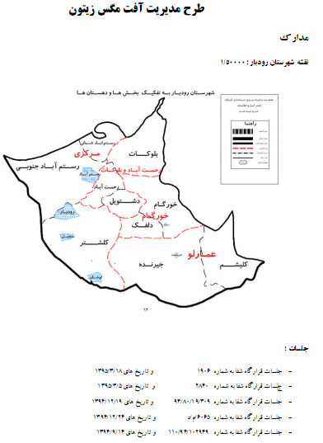
طرح مدیریت آفت مگس زیتون در راستای پدافند غیر عامل استان
اعتبار مورد نیاز برای اجرای طرح با توجه به کسر 50 درصد سهم باغدار، در سال پایه به میزان : 26/8میلیارد ریال می باشد.

Slide 18
برنامه زمانبندی مدیریت آفت IPM مگس زیتون:
- پائیز:
1- برداشت بموقع محصول کنسروی.
2- جمع آوری میوه های آلوده از روی زمین و درخت و معدوم نمودن آنها.
- زمستان:
1- شخم زمستانه در زیر سایه انداز درخت.
2- آبیاری و تغذیه مناسب.
3- هرس.
4- کنترل آفات مکنده خصوصاً پسیل زیتون.
- بهار:
1- ردیابی آفت مگس زیتون در ایستگاههای پیش آگاهی آفت.
2-نصب تله های جلب کننده آفت (کارت زرد چسبنده و پروتئینی).
- تابستان:
1- ردیابی آفت مگس زیتون در ایستگاههای پیش آگاهی آفت.
2-نصب تله های جلب کننده آفت (کارت زرد چسبنده و پروتئینی).
3- درصورت آلودگی متوسط علاوه بر نصب تله های جلب کننده می بایست طعمه پاشی بصورت لکه ای (یک در میان) صورت گیرد.
4- درصورت آلودگی زیاد علاوه بر نصب تله های جلب کننده می بایست طعمه پاشی بصورت پوششی (کلیه درختان) انجام گردد.

Slide 19
اقدامات انجام شده در سال زراعی 95-94
اقدامات سال زراعی 95-94 تا مورخه 95/7/7 | عنوان | ردیف
28 | تعداد ایستگاههای پیش آگاهی | 1
8 | تعداد کارشناس شبکه مراقبت خصوصی | 2
6200 هکتار | سطح ردیابی | 3
700 هکتار | جمع آوری میوه های آلوده | 4
360 هکتار | شخم پای درختان زیتون | 5
2700 هکتار | آبیاری زمستانه | 6
1850 هکتار | تغذیه باغات زیتون با همکاری باغداران | 7
460 هکتار | هرس باغات زیتون با همکاری باغداران | 8
730 هکتار | روغن پاشی علیه سایر آفات زیتون | 9
1973 نفر | آموزش انفرادی | 10

Slide 20
ادامه:
6050 لیتر | توزیع پروتئین هیدرولیزات | 11
330 لیتر | توزیع سم مالاتیون | 12
4000 عدد | توزیع فرمون جنسی | 13
201300برگ | توزیع کارت زرد چسبنده | 14
6 مورد | برگزاری جلسات کمیته گیاهپزشکی استانی | 15
2868 هکتار | سطح مبازره با استفاده از تله های جلب کننده (تله زرد و پروتئینی) | 16
265 هکتار | سطح طعمه پاشی | 17
2مورد | شرکت در جلسات کارگروه مگس زیتون | 18
6مورد | تهیه و پخش برنامه های تلویزیونی مرتبط با مگس زیتون | 19
6 مورد | شرکت در جلسات پدافند غیرعامل در زمینه مگس زیتون | 20
10 دستگاه | توزیع سمپاش موتوری بصورت امانی بین باغداران زیتون جهت طعمه پاشی | 21

Slide 21
اعتبارات ملی و استانی در طی سالهای 94 و 95
سال 95 (پیشنهادی) |  |  |  | سال 94
درصد تخصیص | مبلغ اعتبار(میلیون ریال) | عنوان پروژه | منابع تامین اعتبار | درصد تخصیص | مبلغ اعتبار(میلیون ریال) | عنوان پروژه | منابع تامین اعتبار | ردیف
- | 5000 پیشنهادی | مبارزه با مگس زیتون (بحران) | استانی | 100 درصد | 1000 | مبارزه با آفات گیاهی (مگس زیتون و ملخ) در سطح استان (بحران) | استانی | 1
- | 400 پیشنهادی | مبارزه با مگس زیتون در رودبار | استانی | 64.06 درصد | 320 | مبارزه با مگس زیتون در رودبار | استانی | 2
- | - | - | - | - | - | مبارزه با مگس زیتون و ملخ | ملی | 3
توضیح اینکه: مبلغ یک و نیم میلیارد ریال در سال جاری برای آفت مگس زیتون هزینه گردیده که تاکنون هیچگونه اعتباری از منابع ملی و استانی به این سازمان تخصیص داده نشده است.

Slide 22
جدول شکار مگس میوه زیتون در ایستگاههای پیش آگاهی
تاریخ نمونه برداری | نام و نام خانوادگی باغدار | محل | تعداد تله فرمونی | تعداد شکار تله فرمونی |  |  | تعداد تله مکفیل | تعداد شکار تله مکفیل
 |  |  |  | نر | ماده | جمع |  | نر | ماده | جمع
95/7/5 | علی حسن پور | گنجه | 4 | 51 | 18 | 69 | 4 | 0 | 0 | 0
 | ذبیع ا.. خانی | رودآباد | 4 | 10 | 6 | 16 | 4 | 8 | 2 | 10
 | طهمورث اهرامی | منجیل | 4 | 3 | 5 | 8 | 4 | 4 | 1 | 5
 | سعیدیان | هرزویل | 4 | 35 | 7 | 42 | 4 | 2 | 0 | 2
 | کاظم صادق پور | داکدره | 4 | 8 | 7 | 15 | 4 | 20 | 21 | 41
 | اقائی پور – رضائی | گلدیان | 4 | 46 | 38 | 84 | 4 | 48 | 51 | 99
 | جعفر چعفری | کامبر | 4 | 8 | 5 | 13 | 3 | 4 | 1 | 5
 | سلیمانی | کوشک | 4 | 2 | 0 | 2 | 3 | 3 | 1 | 4
 | علی اکبر نصر الهی | کلشتر | 4 | 25 | 11 | 36 | 4 | 17 | 10 | 27
 | پاشائی – علیجانی | علی آباد پ | 4 | 15 | 1 | 16 | 4 | 1 | 2 | 3
 | تحقیقات زیتون | خلیل آباد | 3 | ----- | ----- | ----- | 3 | ------ | ------ | ------
 | اتکا | منجیل | 3 | 0 | 0 | 0 | 3 | 0 | 0 | 0
 | باغ مادری | علی آباد ب | 3 | 4 | 0 | 4 | 4 | 0 | 0 | 0
 | نجف افرند | کیاباد- م | 3 | 7 | 2 | 9 | 3 | 0 | 0 | 0
 | جعفر جعفری | دوگاهه | 4 | 11 | 0 | 11 | 4 | 27 | 14 | 41
 | پیمان رحیمی | جوبن | 4 | 118 | 22 | 140 | 4 | 41 | 64 | 105
 | محمدی پرست | ترک نشین | 4 | 0 | 0 | 0 | 4 | 0 | 0 | 0
 | محمد غیاثوند | نمک آوران(برند) | 4 | 0 | 0 | 0 | 4 | 0 | 0 | 0
 | جعفر عطائی | تکلیم | 4 | 86 | 25 | 111 | 4 | 94 | 37 | 131
 | یوسفی | کیاباد تخت | 4 | 5 | 1 | 6 | 4 | 1 | 1 | 2
 | مسیبی | آلیزه | 4 | 0 | 1 | 1 | 4 | 0 | 0 | 0
 | احمدی | لویه | 4 | 20 | 13 | 33 | 4 | 126 | 16 | 142
 | دانشکده فنی | رستم آباد | 4 | 16 | 6 | 22 | 4 | 0 | 0 | 0
 | رضا طیب نژاد | منجیل | 4 | 5 | 2 | 7 | 4 | 2 | 0 | 2
 | رستوران مائده | خلیل آباد | 4 | 67 | 4 | 71 | 4 | 4 | 2 | 6
 | ورثه امیری نژاد | ایلیات اوبه | 4 | 5 | 2 | 7 | 4 | 2 | 0 | 2
 | رضا نظامیوند | نظامیوند(جمال آباد) | 4 | 0 | 0 | 0 | 4 | 0 | 0 | 0
 | سد منجیل | علی آباد پ کارخانه | 4 | 19 | 0 | 19 | 4 | 0 | 1 | 1
جمع |  |  | 110 | 561 | 176 | 742 | 110 | 404 | 227 | 628

Slide 23
مقایسه شکار مگس زیتون در ایستگاههای پیش آگاهی در سال زراعی 95-94 در مقایسه با مدت مشابه در سال زراعی 94-93
سال زراعی 94-93 |  |  |  | سال زرعی 95-94
تعداد شکار مگس زیتون | تعداد تله پروتئینی | تعداد شکار مگس زیتون | تعداد تله فرمونی | تعداد شکار مگس زیتون | تعداد تله پروتئینی | تعداد شکار مگس زیتون | تعداد تله فرمونی
22 | 87 | 166 | 87 | 628 | 110 | 742 | 110
مقایسه آمار شکار مگس زیتون در تله های ایستگاههای پیش آگاهی آفت در سال زراعی 95-94 در مقایسه با مدت مشابه در سال زراعی 94-93، نشان می دهد در سال جاری تعداد شکار مگس چند برابر سال گذشته بوده و چنانچه اعتبارات مرتبط با مدیریت آفت مگس زیتون (ملی و استانی) سریعاً تامین نگردد، جمعیت انتقالی آفت برای سال زراعی 96-95 بالا و سال آینده نیز احتمالاً سال طغیانی برای آفت خواهد بود.

Slide 24
مشكلات مبارزه با مگس زيتون:
1- مشارکت ضعیف باغداران در برنامه های مدیریت آفت
2 - پایین بودن دانش جدید زیتونکاران
3-عدم استقبال بهره برداران جهت شرکت در کلاسهای آموزشی بعلت کهولت سن
4- مستد بودن شرایط در زیر سد از نظر انبوهی و آب و هوائی
5-کمبود بعبارتی نبود انجمن ها و تشکلهای تولیدی و تخصصی جهت همکاری ساز ماندهی شده با مدیریت شهرستان
6- کمبود اعتبارات لازم برای انعقاد قرارداد شبکه مراقبت نسبت به سال گذشته، در شرایطی که از طرفی اعتبار تخصیص یافته سال گذشته نیز جوابگوی سطح ابلاغی نبوده است.
7- بدهی اعتباری یک و نیم میلیارد ریالی در سال جاری به شرکت ها جهت تامین نهاده های لازم
و..........

Slide 25
طرح جامع مديريت خطرپذيري آفات و امراض نباتي

Slide 26
- ارائه 4طرح تکمیلی برای اجراء در سال1395بمنظور تامین اعتبار به ستاد بحران استان .
محل اجراء | مبلغ طرح(میلیون ریال) | عنوان طرح | ردیف
شهرستانهای: آستارا، املش، رودسر، سیاهکل و رودبار | 8004.8 | کنترل و مبارزه با ملخ های زیان اور محصولات کشاورزی | 1
شهرستان رودبار | 26813 | کنترل آفت مگس میوه زیتون | 2
تمامی شهرستانهای استان | 2650 | کنترل آفت مگس مدیترانه ای | 3
تمامی شهرستانهای استان | 9196 | کنترل آفت پروانه سفید اشجار | 4
 | 46663.8 | جمع

Slide 27
طرح های پیشنهادی در دست اقدام مصوب در کارگروه فرعی آفات و امراض مورخه95/6/17 1- طرح جامع کنترل برگخوار شمشاد توسط اداره کل منابع طبیعی و آبخیزداری استان. 2- طرح جامع کنترل سنبل آبی توسط سازمان حفاظت محیط زیست استان.

Slide 28
برآورد اعتبارات مورد نیاز اجرای طرح جامع مديريت خطرپذيري آفات و امراض نباتي
فاز | موضوع پروزه | سال |  |  |  |  | جمع كل اعتبار مورد نياز
 |  | اول | دوم | سوم | چهارم | پنجم
فاز اول | شناخت مناطق مستعد شيوع آفات و امراض نباتي پرخطر و تهيه اطلس طغيان آفات و امراض نباتي پر خطر | 3 میلیارد ریال | 3 میلیارد ریال | 3 میلیارد ریال |  |  | 9میلیارد ریال
فاز دوم | پهنه بندي استان از نظر ريسك بروز و طغيان آفات و امراض نباتي پرخطر و تهيه نقشه هاي آسيب پذيري | 3 میلیارد ریال | 3 میلیارد ریال | 3 میلیارد ریال |  |  | 9میلیارد ریال
فاز سوم | توسعه و راه اندازي سامانه هاي شهرستان واستانی پايش، پيش بيني و هشدار بروز و طغيان آفات و امراض نباتي پر خطر در استان | 3 میلیارد ریال | 3 میلیارد ریال | 3 میلیارد ریال |  |  | 9میلیارد ریال
فاز چهارم | پيش بيني برنامه هاي اجرايي كوتاه مدت و بلند مدت بروز و طغيان آفات و امراض نباتي پر خطر در استان |  |  |  | 10 میلیارد ریال | 10 میلیارد ریال | 20 میلیارد ریال
فاز پنجم | مديريت جامع ريسك بروز و طغيان آفات و امراض نباتي پر خطر در استان |  |  |  | 10 میلیارد ریال | 10 میلیارد ریال | 20 میلیارد ریال
جمع كل |  | 9 میلیارد ریال | 9میلیارد ریال | 9میلیارد ریال | 20 میلیارد ریال | 20 میلیارد ریال | 67میلیارد ریال
جمع كل اعتبارات |  | 67میلیارد ریال معادل 6.7میلیارد تومان

Slide 29
باتشکر از صبر و حوصله شما عزیزان

